Slide 1
МБУДО «ЦЕНТР РАЗВИТИЯ ТВОРЧЕСТВА ДЕТЕЙ И ЮНОШЕСТВА» г. НЕРЮНГРИ
Авторский мастер-класс
Стильная брошь «Кленовый листочек»
Руководитель мастер-класса: педагог
дополнительного образования
Белкина Ольга Сергеевна
г. Нерюнгри.

Slide 2
Обоснование мастер-класса
Я не случайно для своего мастер-класса выбрала стильную брошь «Кленовый листочек» -
это невероятно красиво и очень стильно. Яркие бисеринки сияют, словно драгоценные камни, оттеняя и подчеркивая ваш непревзойденный стиль. Девушки всегда стремились подчеркнуть свою индивидуальность с помощью красивых серег, колец, ожерелий. Наибольшей популярностью пользуются вышитые бисером брошки – их можно прикрепить на сумку или на пальто, чтобы дополнить образ. С таким очаровательным украшением вам гарантированно будут обеспечены восхищенные взгляды окружающих.
Актуальность: Брошь «Кленовый листочек» сделанная своими руками из бисера вещь
индивидуальна, хранит тепло рук мастера и может стать оригинальным
украшением для друзей и близких.
Цель: изготовление стильной броши «Кленовый листочек» своими руками в технике
вышивание из бисера.
Задачи:
Исследовать современные направления изготовления броши,
подобрать цветовое решение.
Разработать и выполнить мастер-класс.
Выбрать материал, инструменты и оборудование.
Составить последовательность изготовления мастер-класса.
Сделать эколого-экономическое обоснование и выводы.

Slide 3
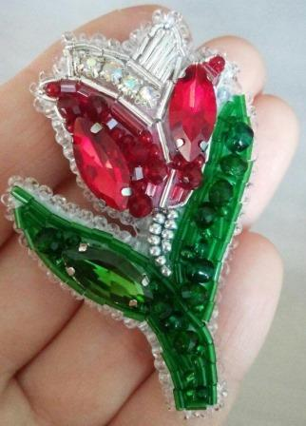
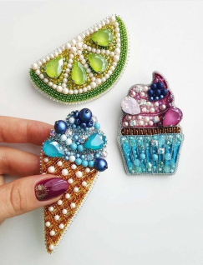
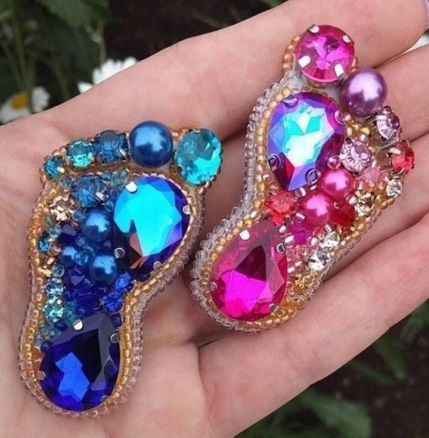
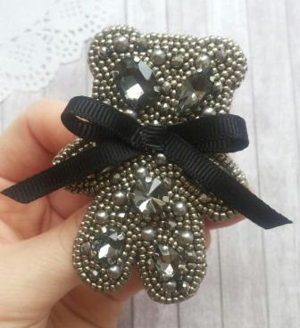
Брошь из бисера – оригинальный и очень красивый аксессуар, который неизменно подчеркивает шарм и изящество его обладательницы.

Slide 4
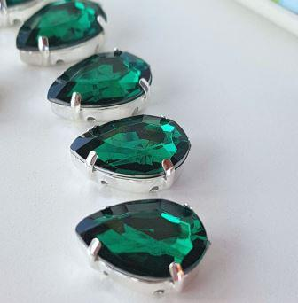
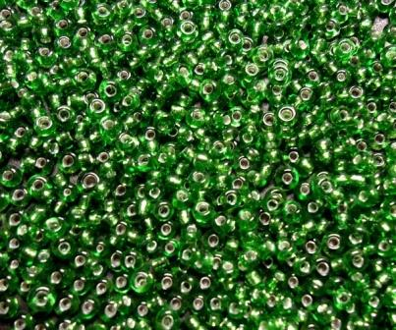
Материалы и инструменты
бисер зеленый;
нитки;
иголка для вышивания бисером;
кусочек фетра;
булавка;
клей момент;
стразы разных размеров.

Slide 5
Эколого-экономическое обоснование работы
Материал: Кол-во: Цена:
Бисер зеленого цвета 1 пачка (5 грамм) 15 руб.
Нитки 1 шт. 30 руб.
Иголка 1 шт. 20 руб.
Фетр 10 см. 20 руб.
Клей момент 1 шт. 15 руб.
Булавка 1 шт. 10 руб.
Стразы 1 пачка (5 грамм) 55 руб.
Итого: 165 руб.
Изделие является экологически чистым, так как
применялись материалы не содержащие токсичных
веществ, оно не будет выделять вредоносное
излучение или запах

Slide 6
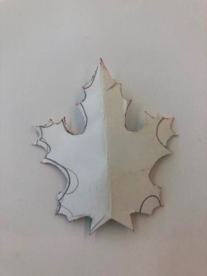
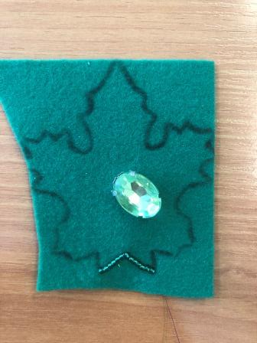
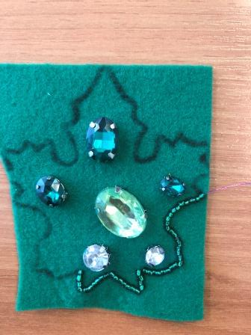
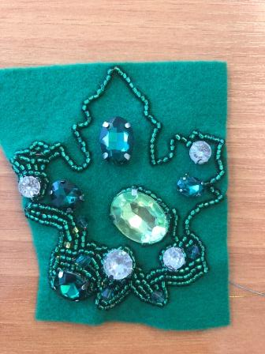
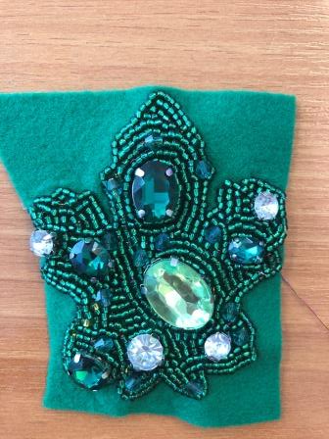
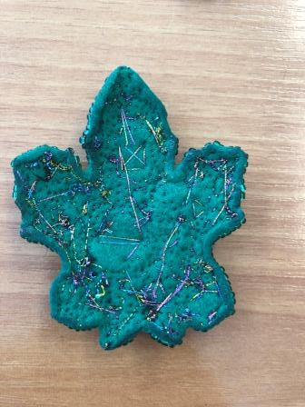
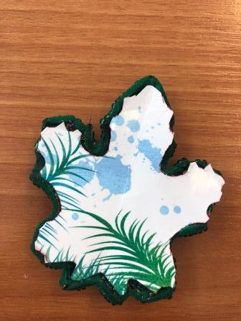
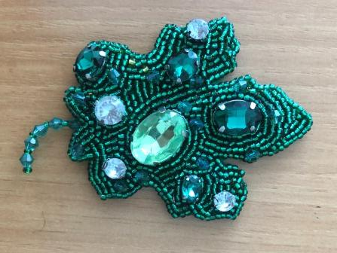
Последовательность выполнения проекта
Зарисовка эскиза броши на картоне, затем вырезать его и переносим его на фетр
Вышивать брошь начинаем по контуру зеленым бисером
Стразы я сначала приклеила клеем моментом, затем пришила
Готовую брошь, вырезаем маникюрными ножницами
На обратную сторону, чтобы закрыть нити,
вырезаем по шаблону листик на картоне и фетра
Приклеиваем картон, затем фетр и булавку
Наша стильная брошь готова!

Slide 7
Заключение
Эта стильная брошь из бисера, сделанная своими руками для начинающих мастеров подойдёт просто идеально. Сочетание оттенков и размеров бисера и страз можно подобрать по своему вкусу, что добавит украшению индивидуальности. Поставив перед собой чёткую цель сделать красивую брошь, из бисера своими руками можно сотворить настоящее искусство.

